Slide 1
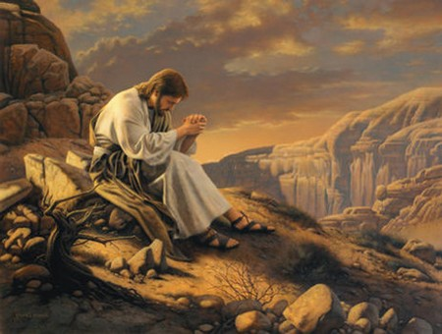
GÓRA
Łk 6, 12-19

Slide 2
„na nikim ci nie zależy”
Gr. Tłum.: „Nie masz troski o nikogo”
Kto mówi? Faryzeusze.
Dlaczego?
1. groby pobielane, obłudnicy, hipokryci, plemię żmijowe – o faryzeuszach
2. lis – o Herodzie
3. szatanie – do Piotra
4. Nie miałbyś żadnej władzy – do Piłata
Jezus nie boi się głosić Ewangelii. Naraża się ludziom, ale nie ustaje w głoszeniu orędzia o zbawieniu.

Slide 3
W tym czasie Jezus wyszedł na górę, aby się modlić, i całą noc spędził na modlitwie do Boga. Z nastaniem dnia przywołał swoich uczniów i wybrał spośród nich dwunastu, których też nazwał apostołami: Szymona, którego nazwał Piotrem; i brata jego, Andrzeja; Jakuba i Jana; Filipa i Bartłomieja; Mateusza i Tomasza; Jakuba, syna Alfeusza, i Szymona z przydomkiem Gorliwy; Judę, syna Jakuba, i Judasza Iskariotę, który stał się zdrajcą.

Slide 4
Zszedł z nimi na dół i zatrzymał się na równinie. Był tam duży poczet Jego uczniów i wielkie mnóstwo ludu z całej Judei i z Jerozolimy oraz z wybrzeża Tyru i Sydonu; przyszli oni, aby Go słuchać i znaleźć uzdrowienie ze swych chorób. Także i ci, których dręczyły duchy nieczyste, doznawali uzdrowienia. A cały tłum starał się Go dotknąć, ponieważ moc wychodziła od Niego i uzdrawiała wszystkich.

Slide 5
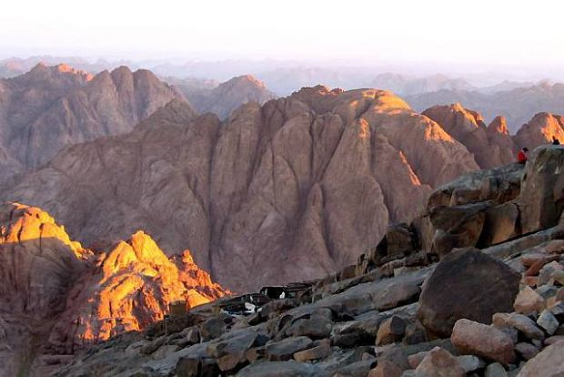
wyszedł na górę

Slide 6
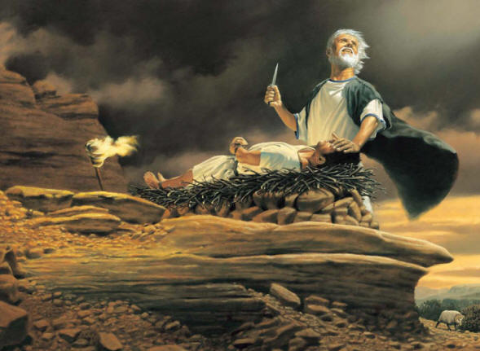
wyszedł na górę

Slide 7
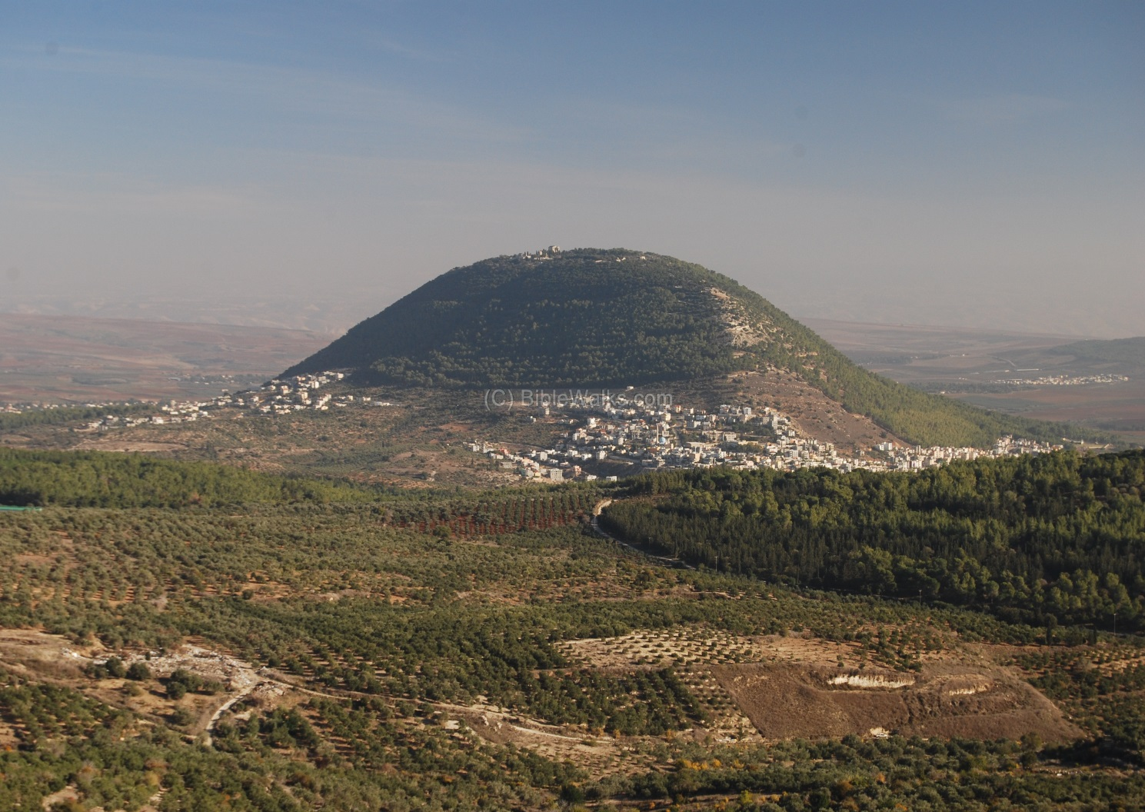
wyszedł na górę

Slide 8
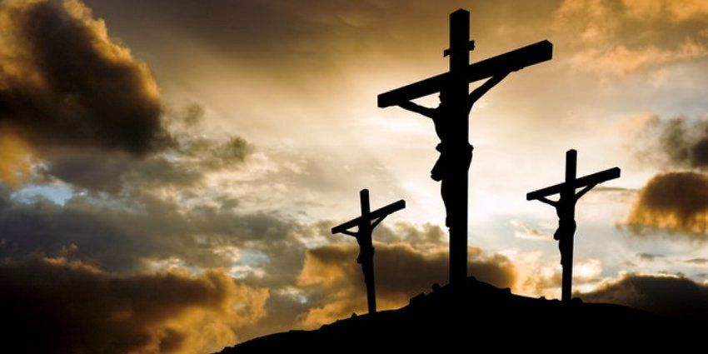
wyszedł na górę

Slide 9
wyszedł na górę
Teologia gór
Miejsce spotkania z Bogiem: oderwanie od ziemi i przybliżenie do nieba
Łączy niebo z ziemią (pomost)
Kult na wzgórzach
Odosobnienie
Szeroki horyzont
Świeżość

Slide 10
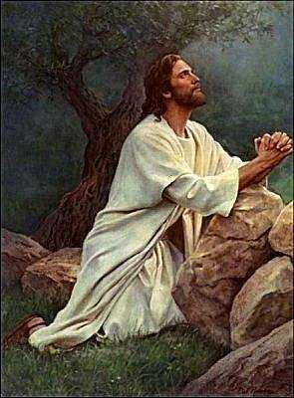
całą noc spędził na modlitwie

Slide 11
całą noc spędził na modlitwie
Teologia nocy
Noc jest czasem działania sił demonicznych
Antyteza światło-mrok
Modlitwa światłem w ciemności
Noc ciemna wg św. Jana od Krzyża
Cechy modlitwy Jezusa

Slide 12
całą noc spędził na modlitwie
Wielokrotnie pojawia się w Ewangeliach stwierdzenie, że oddalał się, aby się modlić. Działo się tak zwłaszcza po wielkich cudach, jak gdyby w takich momentach odczuwał szczególną potrzebę przebywania sam na sam z Ojcem, by wysławiać Go i dziękować za to, iż objawił swoją moc i dobroć. Po rozmnożeniu chlebów Jezus spędził na modlitwie prawdopodobnie wiele godzin.
Ignace de la Poterrie SJ

Slide 13
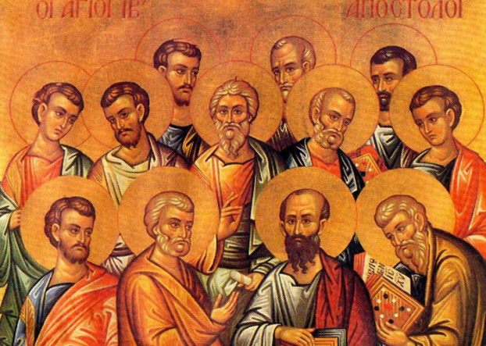
nazwał apostołami

Slide 14
Apostołowie
Apostoł | Tereny działań
Szymon Piotr | Jerozolima, Palestyna, Antiochia, Rzym
Andrzej | Mała Azja, Gruzja, Scytia (na płn. od Morza Czarnego)
Jakub Starszy | Palestyna, Jerozolima
Jan | Jerozolima, Samaria, Mała Azja, Patmos, Efez
Filip | Azja Mniejsza
Bartłomiej | Armenia, Indie
Tomasz | Persja, Indie
Mateusz | Palestyna, Etiopia
Jakub Młodszy | Jerozolima
Juda Tadeusz | Mezopotamia
Szymon | Persja, Gruzja
Maciej | Jerozolima, Palestyna, Etiopia

Slide 15
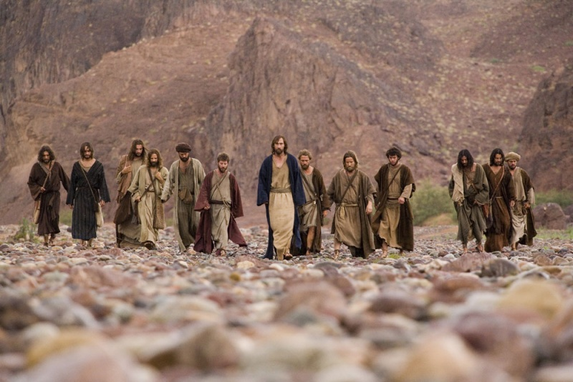
Zszedł z nimi na dół i zatrzymał się na równinie

Slide 16
Zszedł z nimi na dół i zatrzymał się na równinie
Teologia zstępująca
Równina jest spotkaniem z ludźmi (Izrael na końcu czasów też będzie stało na równinie).
Wymiar horyzontalny i wertykalny działania Jezusa

Slide 17
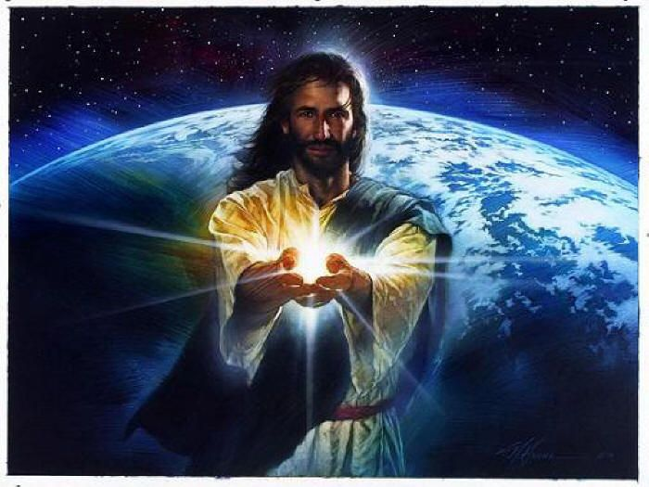
moc wychodziła od Niego i uzdrawiała wszystkich

Slide 18
moc wychodziła od Niego i uzdrawiała wszystkich
Bóg mocny
Jezus jako uzdrowiciel
Chrześcijaństwo religią terapeutyczną
Leczy nie tylko ciało, ale i duszę
Dynamis – moc:
- Nie wstydzę się bowiem ewangelii Chrystusa, gdyż jest mocą Boga ku zbawieniu dla każdego wierzącego (Rz 1,16)
- Gdyż Słowo o krzyżu jest głupstwem dla tych, którzy giną, dla nas jednak, którzy dostępujemy zbawienia, jest mocą Bożą (Kor 1,18)

Slide 19
Meditatio
Czy potrafię wychodzić ze świata? Gdzie jest moja góra modlitwy?
Cechy mojej modlitwy
Potrzeba uzdrowienia. Moc Jezusowa we mnie.

